Slide 1
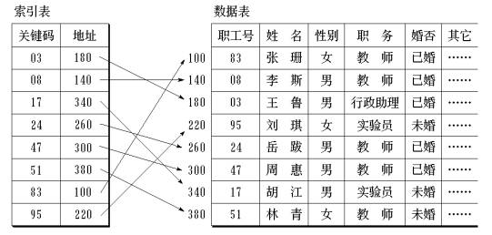

第九章 查找
  查找表(Search Table)——由同一类型的数据元素（或记录）构成的集合， 每个元素通常由若干数据项构成 。
  对查找表经常进行的操作有以下四种
    查找某个“特定的”数据元素是否在查找表中；
    检索某个“特定的”数据元素的各种属性；
    在查找表中插入一个数据元素；
    从查找表中删去某个数据元素。
  静态查找表(Static Search Table)：只做查找和检索操作的表
  动态查找表(Dynamic Search Table)：做查找、检索和插入、删除操作的表

Slide 2
  关键字(Key)——是数据元素（或记录）中某个数据项的值，用它可以标识（识别）一个数据元素（或记录）。
    分类：主关键字和次关键字
  查找(Searching)——也叫检索，是根据给定的某个值，在查找表中确定一个其关键字等于给定值的记录或数据元素。

Slide 3
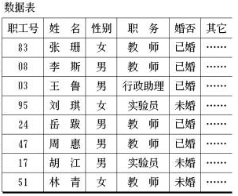
  典型的关键字类型说明
  typedef float KeyType; //实型
  typedef int KeyType; //整型
  typedef char *KeyType; //字符串型
  数据元素的类型定义
  typedef struct {
  KeyType key; //关键字域
  …… //其他域
  }SElemType;

Slide 4
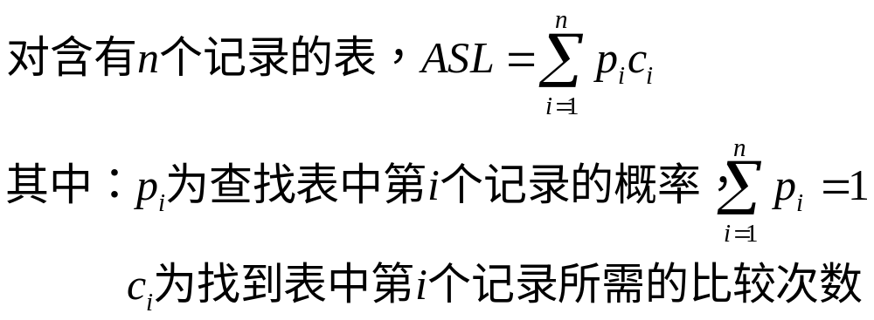
  查找方法评价
    查找速度
    占用存储空间多少
    算法本身复杂程度
    平均查找长度ASL(Average Search Length)：为确定记录在查找表中的位置，需和给定值进行比较的关键字个数的期望值叫做查找算法在查找成功时的~

Slide 5
9.1 静态查找表
静态查找表的抽象数据类型定义如下：
ADT Static_SearchTable {
  数据对象D：D是具有相同特性的数据元素的集合，
各个数据元素有唯一标识的关键字。
  数据关系R：数据元素同属于一个集合。
  基本操作P：
  Creat(&ST, n);
  Destroy(&ST);
  Search(ST, key);
  Traverse(ST, Visit( ));
} ADT Static_SearchTable

Slide 6
9.1.1 顺序表的查找——顺序查找(Sequential Search)
  一、查找过程：
  从表中最后一个记录开始，逐个进行记录的关键字和给定值的比较，若某个记录的关键字和给定值比较相等，则查找成功；反之，若直到第一个记录，其关键字和给定值比较都不相等，则查找不成功。
查找64
比较次数=5
例：
0 1 2 3 4 5 6 7 8 9 10 11
64
5 13 19 21 37 56 64 75 80 88 92
i
i
i
i
i
查找元素————比较次数
查找第n个元素： 1
查找第n-1个元素：2
……….
查找第1个元素： n
查找第i个元素： n－i+1
查找失败： n+1
监视哨
  适用条件：适用于未经过排序的查找表，对查找表的存储结构无要求

Slide 7
  二、算法描述
typedef struct {
KeyType key; //关键字域
ElemType data; //其他数据域
}SElemType;
typedef struct {
SElemType *elem; //数组元素存储空间基地址
int length; //表长度
} SSTable;
int Search_Sq(SSTable ST, KeyType key){
ST.elem[0].key=key; //设置“哨兵”
for (i=ST.length ; key!=ST.elem[i].key; i--) ; //从后往前查找
return i; //若找到返回在表中的位置i，否则返回0
}

Slide 8
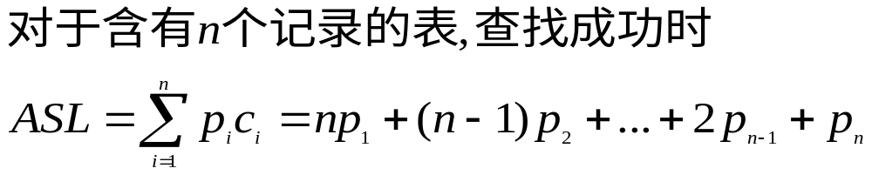
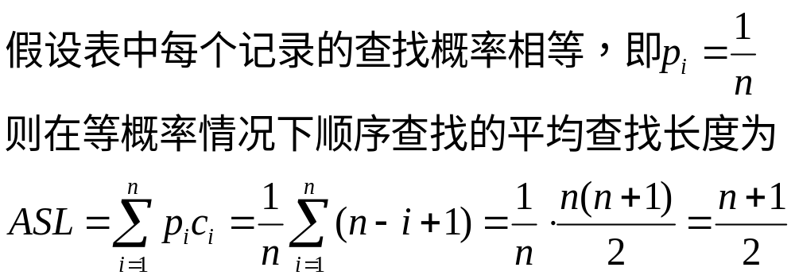
  三、算法评价

Slide 9
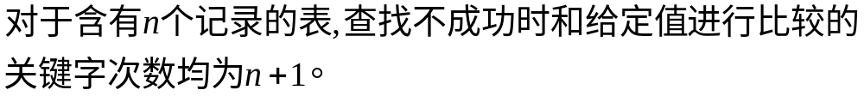
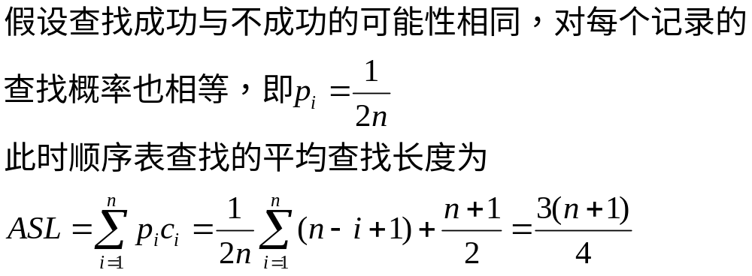

Slide 10
9.1.2 有序表的查找—— 折半查找(Binary Search)
  一、查找过程：先确定待查记录所在的范围（区间），然后逐步缩小范围直到找到或找不到该记录为止。该查找方法每次将待查记录所在区间缩小一半。
  二、算法实现：
    设表长为n，low、high和mid分别指向待查元素所在区间的上界、下界和中点，key为给定的待查值。
    初始时，令low=1，high=n，mid=⎣(low+high)/2⎦
    让key与mid指向的记录的关键字做比较
      若key = = r[mid].key，查找成功
      若key < r[mid].key，则high=mid－1
      若key > r[mid].key，则low=mid+1
    重复上述操作，直到找到该记录的关键字为止。若low>high时，查找失败，找不到该记录的关键字。
  适用条件：采用顺序存储结构存储的有序表

Slide 11
查找21
1 2 3 4 5 6 7 8 9 10 11
例1:
5 13 19 21 37 56 64 75 80 88 92
low
mid
high
1 2 3 4 5 6 7 8 9 10 11
5 13 19 21 37 56 64 75 80 88 92
low
mid
high
1 2 3 4 5 6 7 8 9 10 11
5 13 19 21 37 56 64 75 80 88 92
low
mid
high
查找成功

Slide 12
查找70
1 2 3 4 5 6 7 8 9 10 11
例2：
5 13 19 21 37 56 64 75 80 88 92
low
mid
high
1 2 3 4 5 6 7 8 9 10 11
5 13 19 21 37 56 64 75 80 88 92
low
mid
high
1 2 3 4 5 6 7 8 9 10 11
5 13 19 21 37 56 64 75 80 88 92
low
mid
high
1 2 3 4 5 6 7 8 9 10 11
5 13 19 21 37 56 64 75 80 88 92
low
high
mid
1 2 3 4 5 6 7 8 9 10 11
5 13 19 21 37 56 64 75 80 88 92
high
low
查找失败

Slide 13
  三、算法描述
int Search_Bin(SSTable ST, KeyType key){
low=1 ; high=ST. length; //置区间初值
while(low<=high){
mid=(low+high)/2;
if ( key == ST.elem[mid].key )
return mid; //找到待查的元素
else if ( key<ST.elem[mid].key )
high=mid-1; //继续在前半区间查找
else low=mid+1; //继续在后半区间查找
}
return 0;
}

Slide 14
  四、算法评价
1 2 3 4 5 6 7 8 9 10 11
5 13 19 21 37 56 64 75 80 88 92
56
第一层 查找次数 k=1
19
80
第二层 查找次数 k=2
5
21
64
88
第三层 查找次数 k=3
13
37
75
92
第四层 查找次数 k=4
判定二叉树

Slide 15
  判定二叉树
    对于有序查找表，可采用建立二叉树的方法，将表的中间元素作为二叉树的根结点，比中间值小的所有结点全部落在二叉树的左子树中，比中间值大的所有结点全部落在二叉树的右子树中。按照这种思路建立的二叉树称为判定二叉树。
56
第一层 查找次数 k=1
19
80
第二层 查找次数 k=2
5
21
64
88
第三层 查找次数 k=3
13
37
75
92
第四层 查找次数 k=4

Slide 16
算法分析：
  (1)若查找成功
    最好情况：只需和根结点比较即可；
    最坏情况：走一条从根到叶子结点的路径，被查找的元素在叶子上，此时的比较次数不会超过判定树的深度；
  (2)若查找失败
  则必然走一条从根到外部结点的路径，且返回失败。
  最大比较次数不会超过判定树的深度。
6
3
9
1
4
7
10
2
3-4
5
6-7
8
9-10
11
-1
1-2
5-6
8-9
10-11
11-
2-3
4-5
7-8

Slide 17
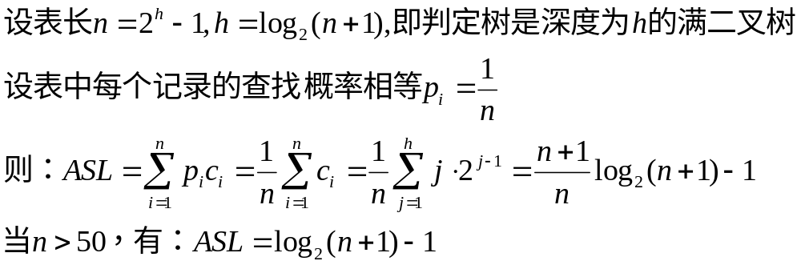
    判定树：描述查找过程的二叉树叫~
    有n个结点的判定树的深度为⎣log₂n⎦+1
    折半查找法在查找过程中进行的比较次数最多不超过其判定树的深度
    折半查找的ASL
    该算法的时间复杂度取决于该二叉树中从根结点到该查找元素所在的结点的路径上与中间结点的比较次数，即该元素结点在树中的所在的层数。

Slide 18
9.1.4索引顺序表的查找—— 分块查找（索引顺序查找）
  一、查找过程：将表分成几块，块内无序，块间有序；先确定待查记录所在块，再在块内查找。
  二、算法实现：
    用数组存放待查记录，每个数据元素至少含有关键字域
    建立索引表，每个索引表结点含有最大关键字域和指向本块第一个结点的指针
  适用条件：建立分块有序表，数据必须分块有序
索引表
查找38
22 48 86
关键字域
块间查找可用顺序查找或折半查找；
块内查找只能用顺序查找。
指针域
1 7 13
1 2 3 4 5 6 7 8 9 10 11 12 13 14 15 16 17 18
22 12 13 8 9 20 33 42 44 38 24 48 60 58 74 57 86 53

Slide 19
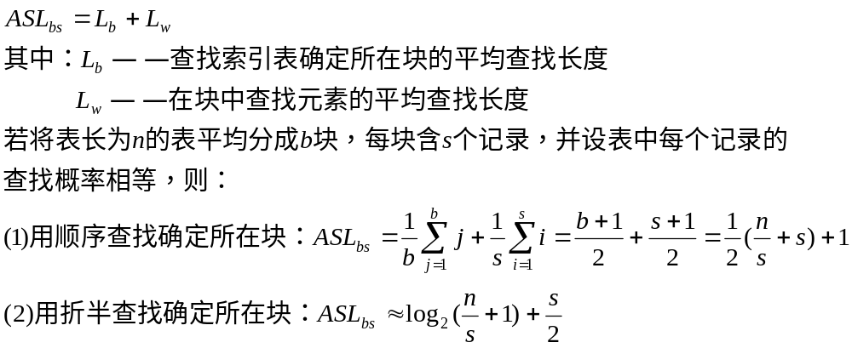
三、算法评价

Slide 20
查找方法比较
顺序查找
折半查找
分块查找
ASL
最大
最小
两者之间
表结构
有序表、无序表
有序表
分块有序表
存储结构
顺序存储结构
线性链表
顺序存储结构
顺序存储结构
线性链表

Slide 21
9.2动态查找表
动态查找表的特点：表结构本身是在查找过程中动态生成的，即对于给定值key，若表中存在其关键字等于key的记录，则查找成功返回，否则插入关键字等于key的记录。
用树结构存储结点（即树表）的动态查找算法，树表本身也是在查找过程中动态生成的。
树表主要有二叉排序树、平衡二叉树、B-树和B+树等。

Slide 22
9.2.1二叉排序树 (Binary Sort Tree)
一、二叉排序树及其查找过程
  二叉排序树的定义（又称二叉查找树）
  它或者是一棵空树，或者是具有下列性质的二叉树：
    若它的左子树不空，则左子树上所有结点的值均小于它的根结点的值
    若它的右子树不空，则右子树上所有结点的值均大于它的根结点的值
    它的左、右子树也分别为二叉排序树
60
57
98
中序遍历二叉排序树可得到一个关键字的有序序列
40
59
75
99
9
49
61
88

Slide 23
  二叉排序树的查找过程
    当二叉排序树不空时，首先将给定值和根结点的关键字比较，若相等，则查找成功；
    否则将依据给定值和根结点的关键字之间的大小关系，分别在左子树或右子树上继续进行查找，直至指针指向空树为止，表明查找不成功。
45
例如：在二叉树中分别查找关键字值等于37，61和95。
12
53
100
3
37
24
61
90
78

Slide 24
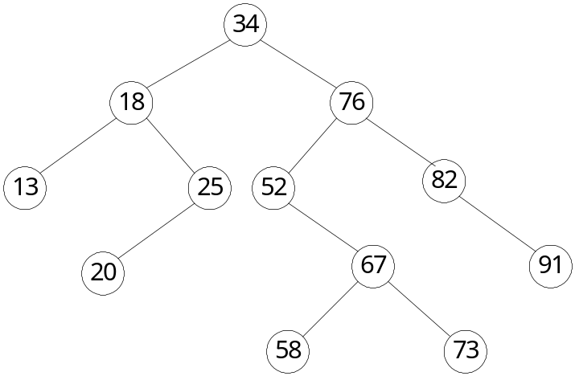
  二叉排序树查找的递归算法
BiTree SearchBST (BiTree T , KeyType key ) {
if ((!T)|| (key == T->data.key))
return (T)； //查找结束
else if (key < T->data.key)
return (SearchBST (T->lchild, key))； //在左子树中继续查找
else
return (SearchBST (T->rchild, key))； // 在右子树中继续查找
}

Slide 25
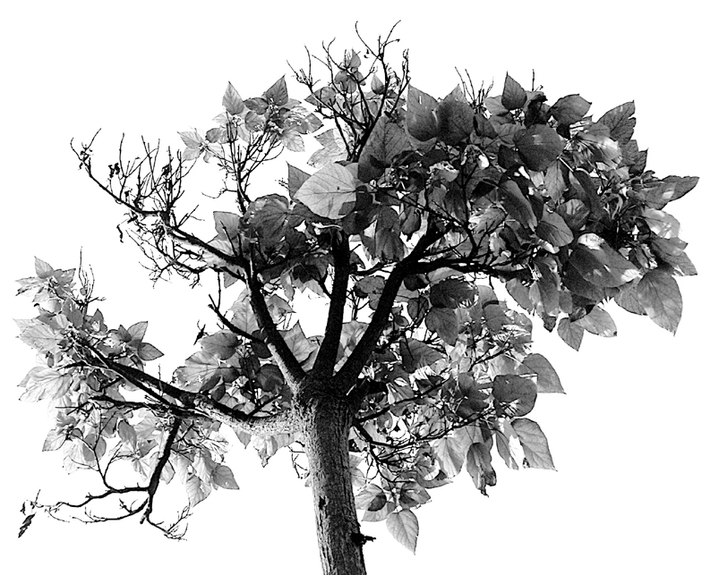
二、二叉排序树的插入和删除
  二叉排序树的插入操作
    插入原则：若二叉排序树为空，则插入结点应为新的根结点；否则，继续在其左、右子树上查找，直至某个结点的左子树或右子树为空为止，则插入结点应为该结点的左孩子或右孩子
  二叉排序树的生成
    从空树出发，经过一系列的查找、插入操作之后，即可生成一棵二叉排序树

Slide 26
二叉排序树的生成算法演示
【例】设查找的关键字序列为{24、15、19、30、10、40、35、27}，请用这些数据元素生成一棵二叉排序树。
Φ
24
24
24
24
24
15
15
30
15
30
15
19
19
10
19
24
24
24
15
30
15
15
30
30
10
19
40
10
19
40
10
40
19
27
中序遍历二叉排序树可得到一个关键字的有序序列
35
35

Slide 27
  二叉排序树查找的改进递归算法
Status SearchBST (BiTree T , KeyType key, BiTree f, BiTree &p ) {
//查找不成功时返回插入位置
//f为被插结点的双亲结点
if (!T) { p=f; return FALSE; //查找不成功
else if (key == T->data.key) { p=T; return TRUE; } //查找成功
else if (key < T->data.key)
return (SearchBST (T->lchild, key, T, p))； //在左子树中继续查找
else
return (SearchBST (T->rchild, key, T, p))；//在右子树中继续查找
}

Slide 28
  在二叉排序树中插入关键字为e. key 的算法
T
Status InsertBST(BiTree &T , ElemType e ) {
if ( !SearchBST(T, e.key, NULL, p) ) {
s=(BiTree)malloc(sizeof(BiTNode));
s->data = e ;
s->lchild=s->rchild= NULL;
if (!p ) T= s; //若p为空树，则被插结点s就为新的根结点
else if (e.key < p->data.key)
p->lchild=s; //被插结点s作为双亲结点p的左孩子
else p->rchild=s; //被插结点s作为双亲结点p的右孩子
return TRUE; }
else return FALSE;
}
24
p
15
30
s
10
19
40

Slide 29
  二叉排序树的删除操作
    要删除二叉排序树中的p结点，分三种情况讨论：
      ① p为叶子结点，只需修改p双亲f的指针
      f->lchild=NULL 或 f->rchild=NULL
      ② p只有左子树或右子树
        p只有左子树，用p的左孩子代替p (1)、(2)
        p只有右子树，用p的右孩子代替p (3)、(4)
      ③ p的左、右子树均非空
        沿p左子树的根C的右子树分支找到S，若S的右子树为空，可将S的左子树作为S的双亲Q的右子树，并用S取代p (5)
        若C无右子树，直接用C取代p (6)
必须保证删除某结点后中序遍历该二叉排序树依旧可得到一个关键字的有序序列

Slide 30
S
S
P
Q
PL
Q
PL
中序遍历：PL P S Q
中序遍历：PL S Q
(1)
S
S
Q
P
Q
PL
PL
中序遍历：Q S PL P
中序遍历：Q S PL
(2)

Slide 31
S
S
P
Q
PR
Q
PR
中序遍历：P PR S Q
中序遍历：PR S Q
(3)
S
S
Q
P
Q
PR
PR
中序遍历：Q S P PR
中序遍历：Q S PR
(4)

Slide 32
中序遍历：CL C ……QL Q SL S P PR F
F
F
P
S
C
PR
C
PR
CL
Q
CL
Q
QL
S
QL
SL
SL
(5)
中序遍历：CL C ……QL Q SL S PR F
F
F
P
C
C
PR
CL
PR
CL
中序遍历：CL C PR F
中序遍历：CL C P PR F
(6)

Slide 33
  二叉排序树的删除算法演示
例
80
80
50
120
80
60
120
60
150
删除50
删除60
55
120
110
55
70
110
150
55
70
53
70
110
150
53
53
例
10
8
8
4
25
4
25
4
25
8
13
删除10
删除5
5
13
4
13
5
4
4

Slide 34
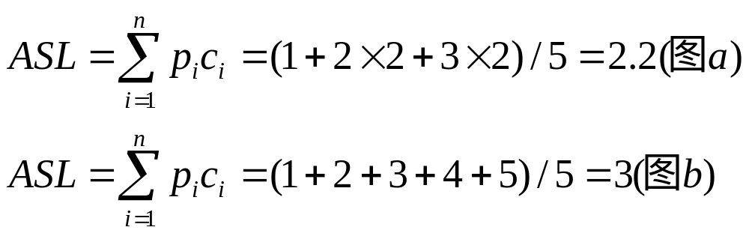
三、算法评价
考虑如下两种不同插入次序的序列构成的二叉排序树，
插入次序分别为{40，24，12，37，55}和{12，24，37，40，55}。
40
12
24
24
55
37
12
37
40
55
图(a) 树的深度为3
图(b) 树的深度为5
显然，第i层上的结点需比较i次。在等概率的前提下，上述两图的平均查找长度分别为：

Slide 35
算法评价
  含有n个结点的二叉排序树的ASL和树的形态有关
    最差情况是BST退化成为单支树，其深度为n，
    ASL＝(n＋1) ／2（同顺序查找）
    最好情况是与折半查找相同，ASL＝log₂n （同判定树）
    随机情况下，ASL＝1＋4log₂n

Slide 36
四、平衡二叉树 (Balanced Binary Tree 或 Height-Balanced Tree)
  平衡二叉树的定义
  （又称 AVL 树，由Adelson-velskii 和 landis于1962年首先提出）
  它或者是一棵空树，或者是具有下列性质的二叉树：
    它的左子树和右子树都是平衡二叉树
    且左子树和右子树的深度之差的绝对值不超过1
  结点的平衡因子(Balance Factor)
  ＝该结点左子树的深度－该结点右子树的深度
  平衡二叉树的平衡因子只可能是－1、0和1三者之一！
-1
0
24
2
19
24
-1
-1
0
0
0
15
15
24
15
30
0
0
19
30
(a) 平衡二叉树
(b) 非平衡二叉树
(c) 平衡二叉树

Slide 37

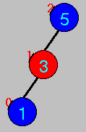
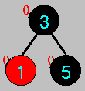

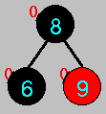
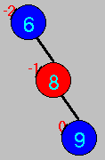
二叉平衡树的平衡调整的四种基本类型
右旋转
L
L
型
插入元素 1
左旋转
R
R
型
插入元素 9

Slide 38
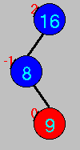
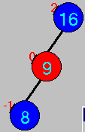
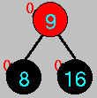

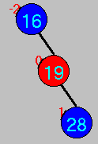
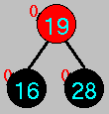
L
R
型
左旋转
右旋转
右旋转
R
L
型
左旋转

Slide 39
平衡化旋转
假设给平衡树某个结点的左子树插入一个新结点，且此新结点使左子树的高度加1，我们可能会遇到以下三种情况：
  (1) 如果原来其左子树高度hl与右子树高度hr相等，即原来此结点的平衡因子等于0,插入新结点后将使平衡因子变成+1，但仍符合平衡树的条件，不必对其加以调整；
  ⑵ 如果原来hl>hr，即原来此结点的平衡因子等于+1,插入新结点后将使平衡因子变成+2，破坏了平衡树的限制条件，需对其加以调整；
  ⑶ 如果原来hl<hr，即原来此结点的平衡因子等于-1，插入新结点后将使平衡因子变成0，平衡更加改善，不必加以调整。
如果给平衡树某结点的右子树插入一个结点，且设此新结点使右子树的高度增加1，则也会遇到与之相对应的三种情况。

Slide 40
LL型调整
+1
A
+2
A
0
+1
B
A_{R}
B
A_{R}
h
h
B_{L}
B_{R}
B_{L}
B_{R}
h
h
h
h
B
A
右单旋
B_{L}
h+1
A_{L}
（B_{R}）
A_{R}
h
h

Slide 41
RR型调整
-1
A
-2
A
0
A_{L}
B
B
-1
A_{L}
B_{L}
B_{R}
B_{L}
B_{R}
B
A
B_{R}
左单旋
A_{L}
B_{L}

Slide 42
+1
A
LR型调整
+2
A
0
-1
B
A_{R}
A_{R}
h
B
h
C
C
B_{L}
B_{L}
h
C_{L}
C_{R}
C_{L}
h-1
h
C_{R}
h-1
h
h-1
A
2
0
C
2
C
-1
A_{R}
0
B
A
h
0
B
C_{R}
h-1
B_{L}
C_{L}
C_{R}
A_{R}
h
h
h-1
h
B_{L}
C_{L}
h
h

Slide 43
RL型调整
-1
-2
A
A
0
+1
A_{L}
B
A_{L}
B
C
C
B_{R}
B_{R}
C_{L}
C_{R}
C_{L}
C_{R}
0
C
-1
0
A
B
A_{L}
C_{L}
C_{R}
B_{R}

Slide 44
例：设一组记录的关键字按以下次序进行插入{8、5、4、9、10、7、2、3}，请画出平衡二叉树的生成过程。
8
8
φ
8
LL
5
5
5
(a)
(b)
8
4
(c)
4
(d)
5
5
5
RR
8
4
8
4
9
4
9
9
10
(e)
8
10
(f)

Slide 45
关键字的插入次序{8、5、4、9、10、7、2、3}
RL
8
8
5
5
RR
4
9
8
5
9
5
9
4
8
10
4
7
10
7
9
4
7
10
7
(g)
10
2
(h)
8
LR
8
LL
8
5
9
5
9
5
9
4
7
10
4
7
10
3
7
10
2
3
2
4
(i)
3
2

Slide 46
9.3 哈希表
前几节讨论的查找方法，特点：
记录在表中的位置和它的关键字之间不存在一个确定的关系。
查找的过程为给定值依次和关键字集合中各个关键字进行比较。
查找的效率取决于和给定值进行比较的关键字个数
理想的情况：是依据关键字直接得到其对应的数据元素位置，即要求关键字与数据元素间存在一一对应关系，通过这个关系，不需要经过比较便可直接从顺序表中找到待查关键字。

Slide 47
哈希查找（Hash）
  一、哈希查找基本思想：在记录的存储地址和它的关键字之间建立一个确定的对应关系；这样，不经过比较，一次存取就能得到所查元素的查找方法。
哈希查找技术(又称散列查找)
  根据关键字key，进行运算，确定元素存储位置
  平均查找次数（理想情况）：
哈希运算
key
hash(key)
元素在线性表中的位置
关键字空间
hash运算
地址空间
映射
1

Slide 48
  二、什么是哈希表
    哈希函数——在记录的关键字与记录的存储地址之间建立的一种对应关系叫~
      哈希函数是一种映象，是从关键字空间到存储地址空间的一种映象
      哈希函数可写成：addr(a_{i})=H(k_{i})
        a_{i}是表中的一个元素
        addr(a_{i})是a_{i}的存储地址
        k_{i}是a_{i}的关键字
key
hash(key)
元素在线性表中的位置
哈希函数

Slide 49
例： 建立一张34个地区的各民族人口统计表
编号 地区 总人口 汉族 回族…...
1 北京
2 上海
…...
…...
以编号作关键字，
构造哈希函数：
H(1)=1
H(2)=2
以地区作关键字，取地区名称第一个拼音字母的序号作哈希函数：
H(Beijing)=2
H(Shanghai)=19
H(Shenyang)=19
以地区作关键字，取地区名称第一个和最后一个拼音字母的序号之和作哈希函数；若比34大，则减去34后作为哈希函数：
H(Shanghai)=19+8=27
H(Shenyang)=（19+25）-34=10

Slide 50
    从例子可见
      哈希函数只是一种映象，所以哈希函数的设定很灵活，只要使任何关键字的哈希函数值都落在表长允许的范围之内即可
      冲突(Collosion)：key1≠key2，但H(key1) = H(key2)的现象叫~
      同义词：具有相同函数值的两个关键字，叫该哈希函数的~
      哈希函数通常是一种压缩映象，所以冲突不可避免，只能尽量减少；同时，冲突发生后，应该有处理冲突的方法。
    哈希表——应用哈希函数和处理冲突的方法，由记录的关键字确定记录在表中的地址，并将记录放入此地址，这样构成的表叫~，这一映像过程称为哈希造表或散列，所得存储位置称哈希地址或散列地址。
    哈希查找——又叫散列查找，利用哈希函数进行查找的过程叫~

Slide 51

    问题：如何选择一个好的哈希函数(散列函数)？
    即要考虑以下两个因素：
      （1）所选函数尽可能简单，以便提高转换速度；并能将关键字值均匀地分布在整个地址空间，使冲突机会尽量少。
      （2）同时选定一个解决冲突的办法(即如何存储冲突的同义词)。

Slide 52
  三、哈希函数的构造方法
    1.直接定址法
      构造：取关键字或关键字的某个线性函数作哈希地址，即H(key)=key 或 H(key)=a·key+b { a, b为常数 }
      特点
        该方法适用于关键字集合中的值分布连续或基本连续的情况
        直接定址法所得地址集合与关键字集合大小相等，不会发生冲突
        实际中能用这种哈希函数的情况很少
例：有一组关键码如下{942148, 941269, 940527, 941630}。
哈希函数为 Hash(key) = key－940000
则有 Hash(942148) = 2148； Hash(941269) = 1269
Hash(940527) = 527； Hash(941630) = 1630
可以按计算出的地址存放记录。

Slide 53
    2.数字分析法
      构造：对关键字进行分析，取关键字的若干位或其组合作为哈希地址
      特点：适用于关键字位数比哈希地址位数大，且可能出现的关键字事先知道的情况
例：有80个记录，关键字为8位十进制数，哈希地址为2位十进制数。
①② ③ ④⑤⑥ ⑦⑧
…..
分析： ①只取8
②只取1
③只取3、4
⑧只取2、7、5
④⑤⑥⑦数字分布近乎随机
所以：若哈希地址是两位，可取④⑤⑥⑦任意两位作为哈希地址或取其中两位与另两位的叠加作为哈希地址。
8 1 3 4 6 5 3 2
8 1 3 7 2 2 4 2
8 1 3 8 7 4 2 2
8 1 3 0 1 3 6 7
8 1 3 2 2 8 1 7
8 1 3 3 8 9 6 7
8 1 3 6 8 5 3 7
8 1 4 1 9 3 5 5
…..

Slide 54
    3.平方取中法
      构造：取关键字平方后的中间几位作为哈希地址
      特点：适用于不一定知道全部关键字的情况，但关键字中的每一位都有某些数字重复出现且频度很高的现象。
例：随机给出一些关键字，并取平方后的第2到4位为函数地址。
关键字
(关键字)²
函数地址
0100
0010000
010
1100
1210000
210
1200
1440000
440
1160
1370400
370
2061
4310541
310

Slide 55
    4.折叠法
      构造：将关键字分割成位数相同的几部分，然后取这几部分的叠加和（舍去进位）作为哈希地址
      种类
        移位叠加：将分割后的几部分低位对齐相加
        间界叠加：从一端沿分割界来回折叠，然后对齐相加
      特点：适用于关键字位数很多，而且关键字每一位上数字分布大致均匀的情况
例：关键字为 0442205864，哈希地址位数为4
5 8 6 4
5 8 6 4
4 2 2 0
0 2 2 4
0 4
移位叠加
0 4
间界叠加
1 0 0 8 8
6 0 9 2
H(key)=0088
H(key)=6092

Slide 56
    5.除留余数法
      构造：取关键字被某个不大于哈希表表长m的质数p相除后，所得的余数作为哈希地址，即 H(key) = key MOD p ，p≤m
      特点：
        简单、常用，可与上述几种方法（折叠、平方取中）结合使用
        p≤m (表长)并且p应为不大于 m 的最大素数
        p的选取很重要；p选取的不好，容易产生同义词
    6.随机数法
      构造：取关键字的随机函数值作为哈希地址，即
      H(key) = random(key)
      特点：适用于关键字长度不等时的情况
    选取哈希函数，通常考虑的因素有：
      计算哈希函数所需时间（包括硬件指令的因素）
      关键字的长度
      哈希表的长度（哈希地址范围）
      关键字的分布情况
      记录的查找频率

Slide 57
  三、处理哈希冲突的方法
    1.开放定址法
      方法：当冲突发生时，形成一个探查序列；沿此序列逐个地址探查，直到找到一个空位置（开放的地址），将发生冲突的记录放到该地址中。
      即 H_{i} = (H(key) + d_{i}) MOD m，i=1,2,……k (k≤m－1)
      其中：H(key)——哈希函数
      m——哈希表表长
      d_{i}——增量序列
      分类（根据增量序列d_{i}的取法不同进行分类）
        线性探测再散列：d_{i}=1, 2, 3, …… m－1
        二次探测再散列：d_{i}=1², －1², 2², －2², 3²,……±k²(k≤m/2)
        伪随机探测再散列：d_{i}=伪随机数序列

Slide 58
例：表长为11的哈希表中已填有关键字为17，60，29的记录，哈希函数为 H(key)=key MOD 11。
现有第4个记录，其关键字为38，按三种处理冲突的方法，将它填入哈希表中。
0 1 2 3 4 5 6 7 8 9 10
38
38
60 17 29
38
(1) H(38)=38 MOD 11=5 冲突
H₁=(5+1) MOD 11=6 冲突
H₂=(5+2) MOD 11=7 冲突
H₃=(5+3) MOD 11=8 不冲突
(2) H(38)=38 MOD 11=5 冲突
H₁=(5+1²) MOD 11=6 冲突
H₂=(5－1²) MOD 11=4 不冲突
(3) H(38)=38 MOD 11=5 冲突
设伪随机数序列为9，则：
H1=(5+9) MOD 11=3 不冲突
Hi = (H(key) + d_{i}) MOD m

Slide 59
    2.再哈希法
      方法：构造若干个哈希函数，当发生冲突时，由RH_{i}确定第i次冲突的哈希地址H_{i}，即：H_{i}=RH_{i} (key) i=1, 2, ……k
      其中：RH_{i}均是不同的哈希函数
      特点：不易产生“聚集”，但增加了计算时间
    3.链地址法
      方法：将所有关键字为同义词的记录存储在一个单链表中，并用一维数组存放头指针
    4.建立一个公共溢出区
      方法：将同哈希表中关键字发生冲突的所有记录填入一个溢出表中。

Slide 60
例：已知一组关键字(19,14,23,1,68,20,84,27,55,11,10,79)
哈希函数为：H(key)=key MOD 13,用链地址法处理哈希冲突。
^
1
14
27
^
79
0 1 2 3 4 5 6 7 8 9 10 11 12
^
55
68
^
^
^
19
^
84
^
20
^
^
10
^
23
^
11
^
（同一链表中关键字自小至大有序）

Slide 61
  四、哈希表的查找及其分析
    哈希表的查找过程
给定k值
计算H(k)
Y
此地址为空
查找失败
N
Y
关键字==k
查找成功
N
按处理冲突
方法计算H_{i}

Slide 62
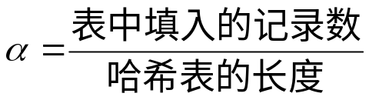
    哈希表查找分析
      哈希查找过程仍是一个给定值与关键字进行比较的过程
      评价哈希查找效率仍要用ASL（平均查找长度）
      哈希查找过程与给定值进行比较的关键字的个数取决于以下三个因素：
        哈希函数
        处理冲突的方法
        哈希表的填满因子(Local Factor)：α标志哈希表的装满程度。
      α越小，表明发生冲突的可能性就越小；反之，α越大，表明表中已填入的记录越多，再填记录时，发生冲突的可能性就越大。

Slide 63
例：已知一组关键字( 19, 14, 23, 1, 68, 20, 84, 27, 55, 11, 10, 79 )，
哈希函数为 H(key) = key MOD 13, 哈希表长为 m=16，设每个记录的查找概率相等，计算ASL。
(1)用线性探测再散列的方法处理哈希冲突；
0 1 2 3 4 5 6 7 8 9 10 11 12 13 14 15
14
1
68
27
55
19
20
84
79
23
11
10
解：(1)用线性探测再散列处理冲突
H(55)=55 mod 13= 3 冲突
H₁=(3+1) mod 16 = 4 冲突
H₂=(3+2) mod 16 = 5
H(19)=19 mod 13 = 6
H(14)=14 mod 13 = 1
H(23)=23 mod 13 = 10
H(11)=11 mod 13 = 11
H(1)=1 mod 13 = 1 冲突
H₁=(1+1) mod16 = 2
H(10)=10 mod 13 = 10 冲突
H₁=(10+1) mod 16 = 11 冲突
H₂=(10+2) mod 16 = 12
H(68)=68 mod 13 = 3
H(79)=70 mod 13 = 1 冲突
H₁=(1+1) mod 16 = 2 冲突
H₂=(1+2) mod 16 = 3 冲突
H₃=(1+3) mod 16 = 4 冲突
H₄=(1+4) mod 16 = 5 冲突
H₅=(1+5) mod 16 = 6 冲突
H₆=(1+6) mod 16 = 7 冲突
H₇=(1+7) mod 16 = 8 冲突
H₈=(1+8) mod 16 = 9
H(20)=20 mod 13 = 7
H(84)=84 mod 13 = 6 冲突
H₁=(6+1) mod 16 = 7 冲突
H₂=(6+2) mod 16 = 8
H(27)=27 mod 13 = 1 冲突
H₁=(1+1) mod 16 = 2 冲突
H₂=(1+2) mod 16 = 3 冲突
H₃=(1+3) mod 16 = 4
ASL=(1*6+2+3*3+4+9)/12=2.5

Slide 64
(2)关键字(19, 14, 23, 1, 68, 20, 84, 27, 55, 11, 10, 79),
哈希函数为 H(key) = key MOD 13, 哈希表长为 m=16，
用二次探测再散列处理哈希冲突;
0 1 2 3 4 5 6 7 8 9 10 11 12 13 14 15
27
14
1
68
55
84
19
20
10
23
11
79
H(19)=6
H(14)=1
H(79)=1 冲突，H₁=(1 +1² )MOD16=2
冲突，H₂=(1﹣1²)MOD16=0
冲突，H₃=(1+ 2²)MOD16=5
冲突，H₄=(1﹣2²)MOD16=13
H(23)=10
H(1)=1
冲突， H₁=(1+1²)MOD16=2
H(68)=3
H(20)=7
H(84)=6 冲突，H₁=(6+1²)MOD16=7
冲突，H₂=(6﹣1²)MOD16=5
H(27)=1 冲突，H₁=(1+1² )MOD16=2
冲突，H₂=(1 -1² )MOD16=0
H(55)=3 冲突，H₁=(3+1²)MOD16=4
H(11)=11
ASL=(1*6+2*2+3*3+5*1)/12=2
H(10)=10 冲突，H₁=(10+1²)MOD16=11
冲突，H₂=(10 ﹣1² )MOD16=9

Slide 65
(3)关键字(19, 14, 23, 1, 68, 20, 84, 27, 55, 11, 10, 79),
哈希函数为 H(key) = key MOD 13, 用链地址法处理冲突。
^
1
14
27
^
79
0 1 2 3 4 5 6 7 8 9 10 11 12
^
55
68
^
^
^
19
^
84
^
20
^
^
10
^
23
^
11
^
ASL=(1*6+2*4+3+4)/12=1.75

